Slide 1
客户端图标覆盖的实现(COM)
王 展
wangzhan.1985@gmail.com
2010.11.16

Slide 2
提纲
COM技术
图标覆盖实现

Slide 3
提纲
COM技术
  COM概述
  COM对象和接口
  COM实现
图标覆盖实现

Slide 4
COM概述
COM（Component Object Model）是Microsoft提出的一种组件对象模型
  规范：定义了组件程序之间的交互标准
  实现：提供了组件程序运行所需的环境
特点：
  语言无关性：不依赖于特定的语言
  进程透明性：客户程序透明调用
  可重用性：二进制代码级别的重用

Slide 5
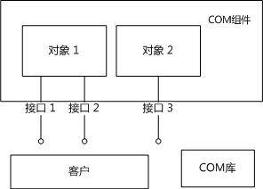
COM对象和接口（1/3）
COM结构
  常用术语
    COM对象：COM类的实例
      CLSID（Class Identifier）
    COM接口：逻辑相关函数的集合
      抽象基类
      IID（Interface Identifier）
  客户/服务器模型
    客户：调用COM对象的程序
    服务器：COM对象
      进程内组件（DLL）
      进程外组件（EXE）
    COM库：COM通信的系统级代码， 客户和服务器间交互的桥梁

Slide 6

COM对象和接口（2/3）
IUnknown接口
  接口查询
    QueryInterface()
      从COM对象中请求接口指针
  生存期控制
    AddRef()
      通知COM对象增加引用计数
      每查询接口一次，增 1
    Release()
      通知COM对象减少引用计数
      每释放一次接口，减 1
DllCanUnloadNow()
  判断COM对象是否可以卸载

Slide 7
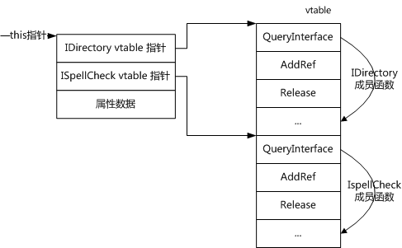
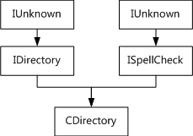
COM对象和接口（3/3）
多接口COM对象的实现
  使用多重继承并实现基类中的成员函数（ATL）
  内嵌接口类并实现其成员函数（MFC）
CDirectory继承树
CDirectory内存结构

Slide 8
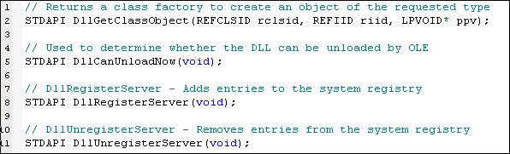
COM实现（1/3）
COM对象导出函数
通过注册表管理COM对象
  在注册表的HKEY_CLASSES_ROOT\CLSID下注册COM对象
  进程内组件实用工具Regsvr32.exe
    注册：Regsvr32 c:\dict.dll → 调用DllRegisterServer()
    反注册：Regsvr32 \u c:\dic.dll → 调用DllUnregisterServer()

Slide 9
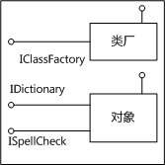

COM实现（2/3）
类厂
  COM对象的工厂
  一个COM类对应一个类厂
  类厂本身也是一个COM对象
    CreateInstance()：创建COM对象
    LockServer()：生存期控制
  DllGetClassObject()创建类厂对象

Slide 10
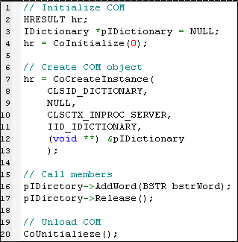
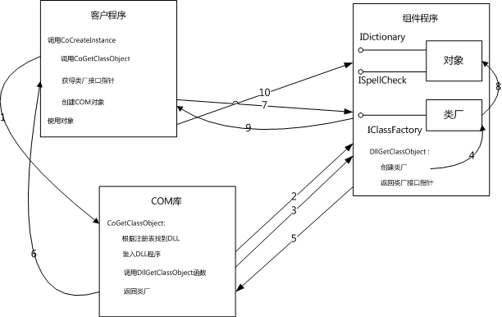
COM实现（3/3）
客户程序调用流程
客户程序、COM库和组件对象之间的调用关系

Slide 11
COM开发
Microsoft Visual C++提供COM开发的类库
  MFC：
    CCmdTarget类提供对COM对象的支持
    用嵌套类实现多个COM接口
  ATL：
    CComObjectRootEx和CComCoClass提供对COM对象的支持
    用多重继承实现多个COM接口
    易于建立小巧、快速的COM组件程序

Slide 12
提纲
COM技术
图标覆盖实现
  Shell编程概述
  Shell扩展介绍
  YDrive客户端图标覆盖实现

Slide 13
Shell编程概述
Windows Shell
  Windows操作系统提供的用户界面
  包括：任务栏、桌面等
Shell编程分类
  API函数：
    Shell的基本功能，如：文件操作、浏览文件夹等
    ShellExecute()、Shell_NotifyIcon()…
  COM接口：
    Shell的扩展功能，如：图表覆盖、增加右键菜单等
    IShellIconOverlayIdentifier、IContextMenu…

Slide 14
Shell扩展技术
Windows Shell Extension
  通过COM对象添加功能至Windows Shell
  当预先约定的时间发生时，Windows Shell调用执行代码
实现原则
  进程内服务器（DLL）
  Shell扩展处理程序应该在注册表中进行注册
  Shell扩展处理程序应该实现Shell特定的COM接口

Slide 15
常用COM接口
接口 | 何时触发 | 所作处理
IContextMenu | 点击鼠标右键时 或鼠标右键Drag/Drop文件时 | 添加菜单项至上下文菜单
IShellPropSheetExt | 鼠标右击文件并选择属性菜单时 | 添加定制属性页至属性表
IShellIconOverlayIdentifier | 文件或文件夹图标刷新时 | 覆盖已有图标
IDropTarget | 某一数据对象被Drag over / Drop Into某一文件时 | 添加任何定制操作
IQueryInfo | 鼠标滑过某一个文件时 | 返回用户自定义提示信息

Slide 16

图标覆盖实现（1/3）
IShellIconOverlayIdentifier：
  GetOverlayInfo: 获得显示图标
  GetPriority：设置显示图标优先级
  IsMemberOf：是否显示图标
Shell扩展实现步骤：
  创建ATL COM工程
  添加Simple ATL Object
  继承特定Shell接口
  实现Shell接口的成员函数
  编辑注册文件
  编译链接以生成COM服务器
  注册COM服务器并重启Shell

Slide 17
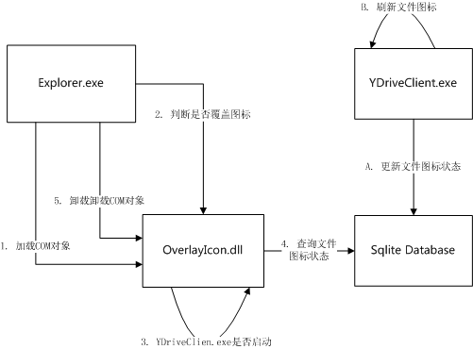
图标覆盖实现（2/3）
客户端结构图

Slide 18
图标覆盖实现（3/3）
总结：
  COM对象由客户端程序Shell调用
    需要重启Shell以加载COM对象
    通过Log机制调试基于Shell扩展的COM对象
  系统支持的COM对象数量有限（12个左右）
  需要主动刷新文件图标（SHChangesNotify）

Slide 19
谢谢

